Slide 1
LITERASI DIGITAL
Pertemuan 10

Slide 2
Table of contents
01
02
03
Cara
Gangguan Informasi
Menggunakan aplikasi search engine untuk mengakses informasi
Kategori Gangguan Informasi
Diskusi
Diskusi mengenai cara pengajaran Bersama Mahasiswa

Slide 3
Memanfaatkan Search Engine untuk Tujuan Akademik

Slide 4
Google Scholar / Google Cendikia
Search engine tersebut memberikan kita kemudahan dalam mengakses referensi ilmiah. Biasanya berupa jurnal penelitian

Slide 5
Google Books
Layanan Google ini juga memberikan kemudahan bagi pengguna untuk dapat mengakses buku buku secara online. Ada beberapa buku yang dapat kita ‘intip’ sebagian isinya, ada pula yang tidak

Slide 6
Tips menggunakan kata kunci yang efektif

Slide 7
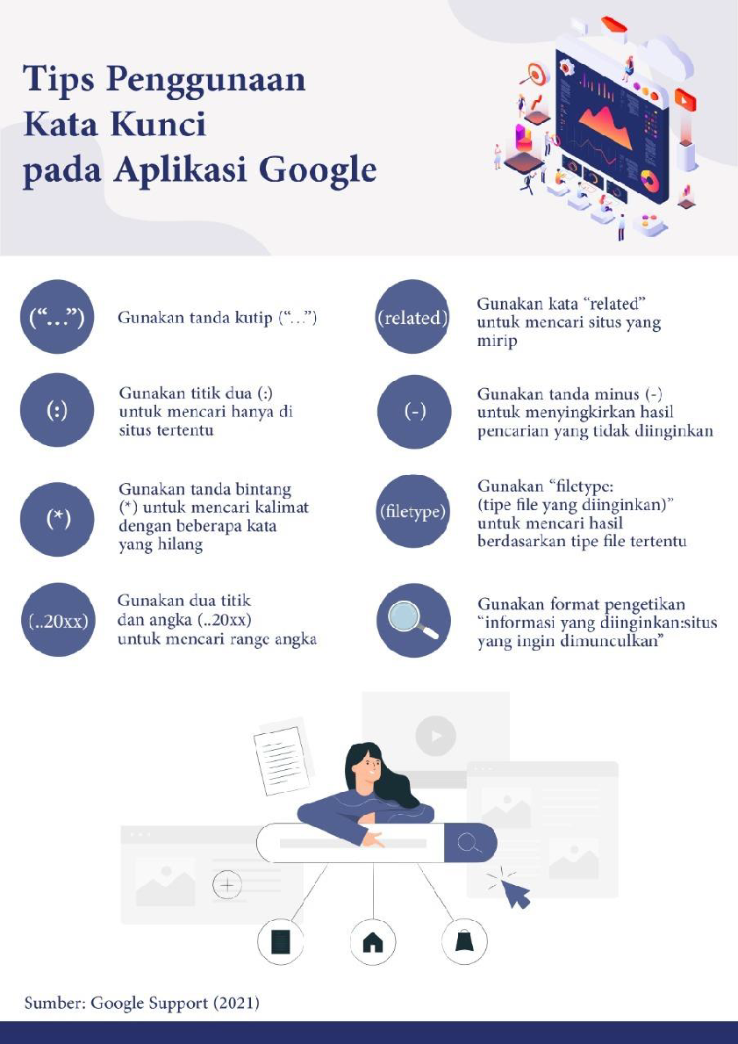


Slide 8
Problem
Tidak semua hasil penelusuran mesin pencarian informasi benar. Diperlukan kompetensi kritis pengguna untuk dapat menyaring informasi yang diperoleh

Slide 9
UNESCO dalam publikasinya berjudul “Journalism, Fake News and Disinformation” yang dirilis tahun 2018 telah membagi hoaks alias kabar bohong ini menjadi 3 (tiga) kategori: misinformasi, disinformasi dan malinformasi.
Penjabarannya adalah sebagai berikut:
Misinformasi adalah informasi yang memang tidak benar atau tidak akurat, namun orang yang menyebarkannya berkeyakinan bahwa informasi tersebut sahih dan dapat dipercaya. Sejatinya tidak ada tujuan buruk bagi mereka yang menyebarkan konten misinformasi, selain sekedar untuk “mengingatkan” atau “berjaga-jaga”.
Disinformasi adalah informasi yang juga tidak benar namun memang direkayasa (fabricated) sedemikian rupa oleh pihak-pihak yang berniat membohongi masyarakat, sengaja ingin mempengaruhi opini publik dan lantas mendapatkan keuntungan tertentu darinya.
Malinformasi adalah informasi yang memang memiliki cukup unsur kebenaran, baik berdasarkan penggalan atau keseluruhan fakta obyektif. Namun penyajiannya dikemas sedemikian rupa untuk melakukan tindakan yang merugikan bagi pihak lain atau kondisi tertentu, ketimbang berorientasi pada kepentingan publik. Beberapa bentuk pelecehan (verbal), ujaran kebencian dan diskriminasi, serta penyebaran informasi hasil pelanggaran privasi dan data pribadi adalah ragam bentuk malinformasi.

Slide 10
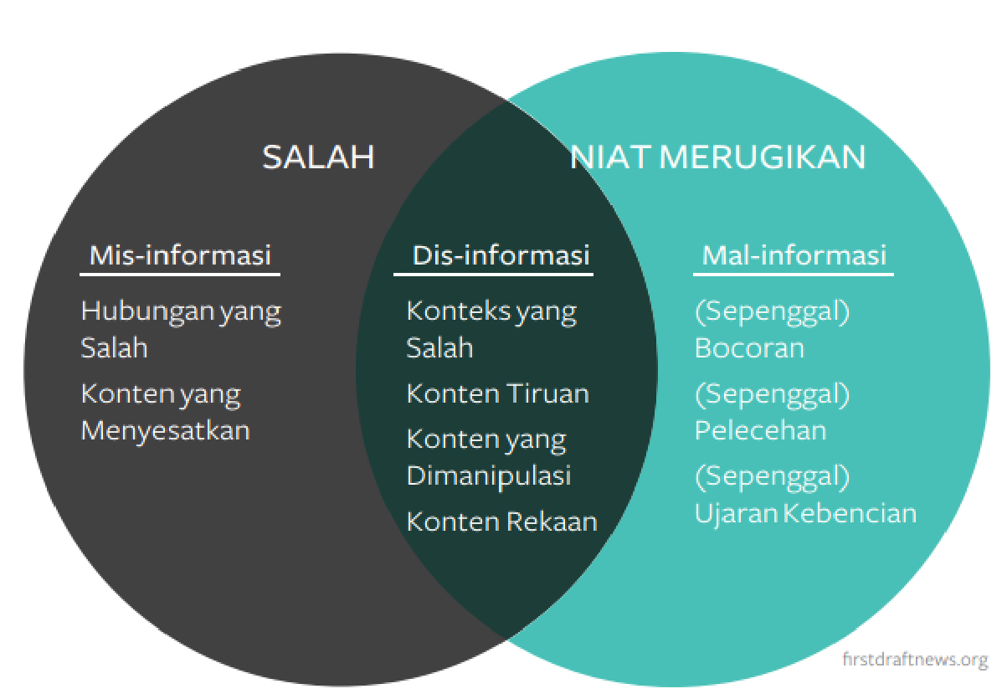
3 Gangguan Informasi

Slide 11
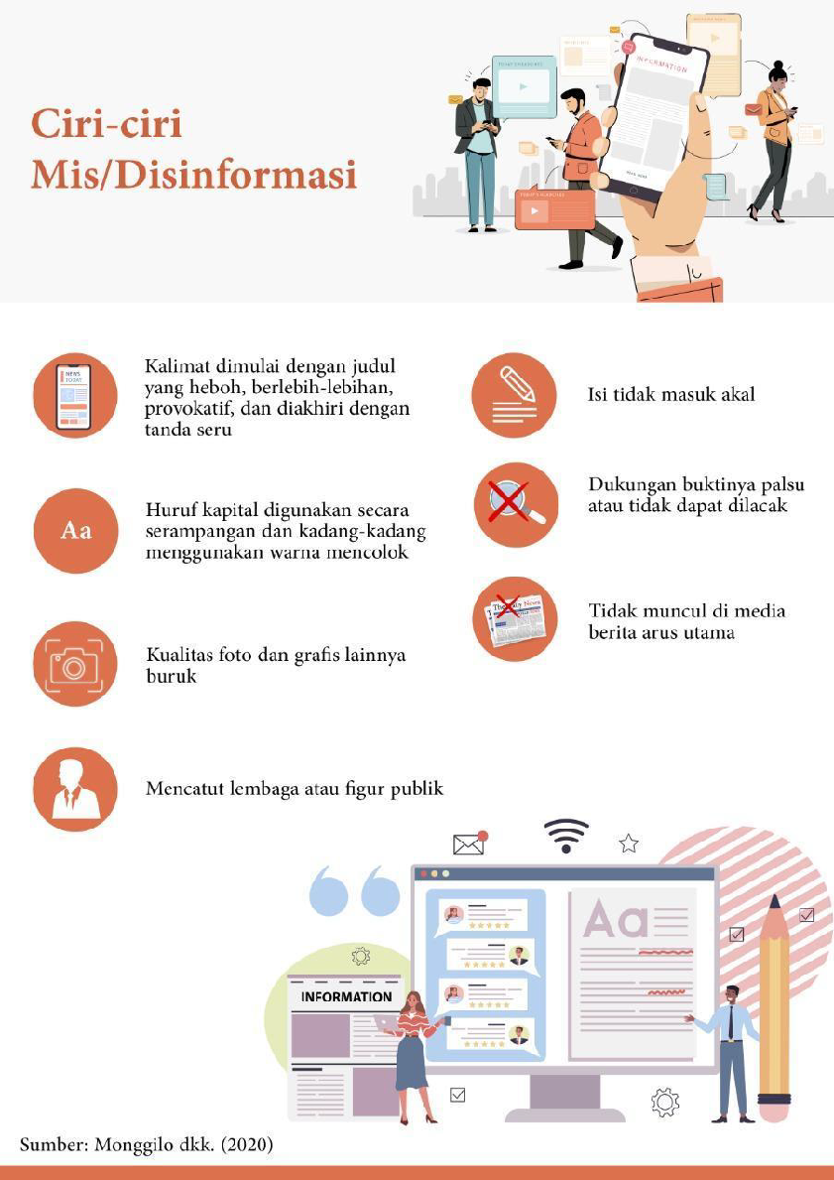

Slide 12
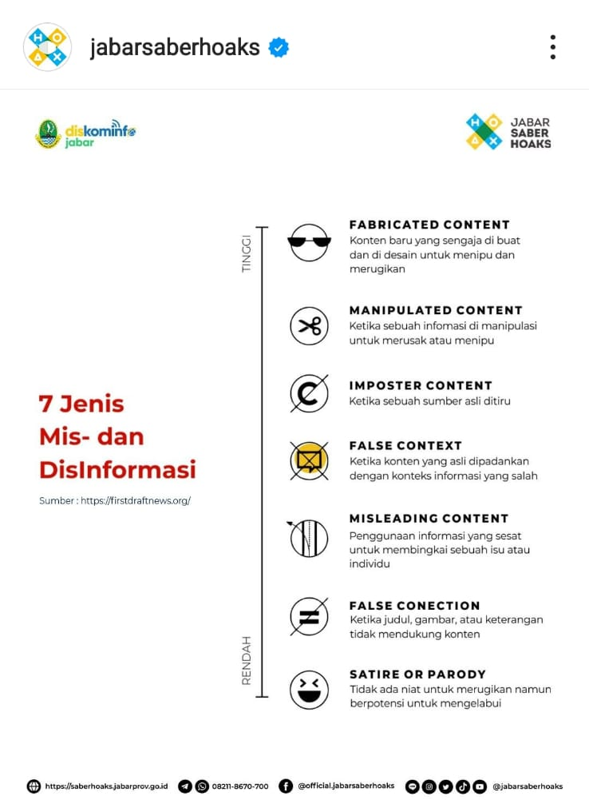

Slide 13
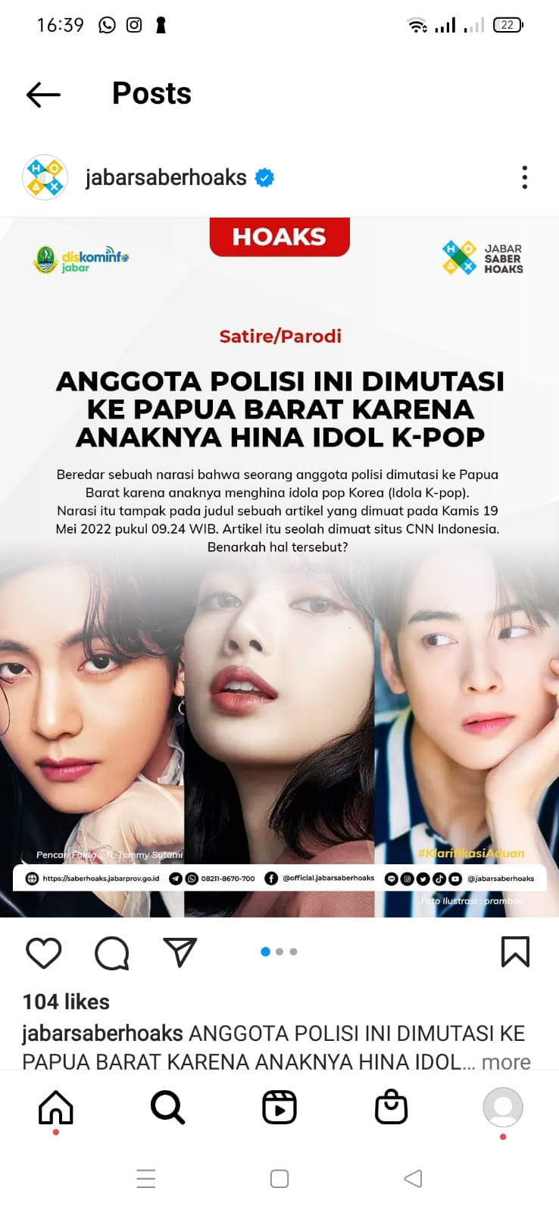
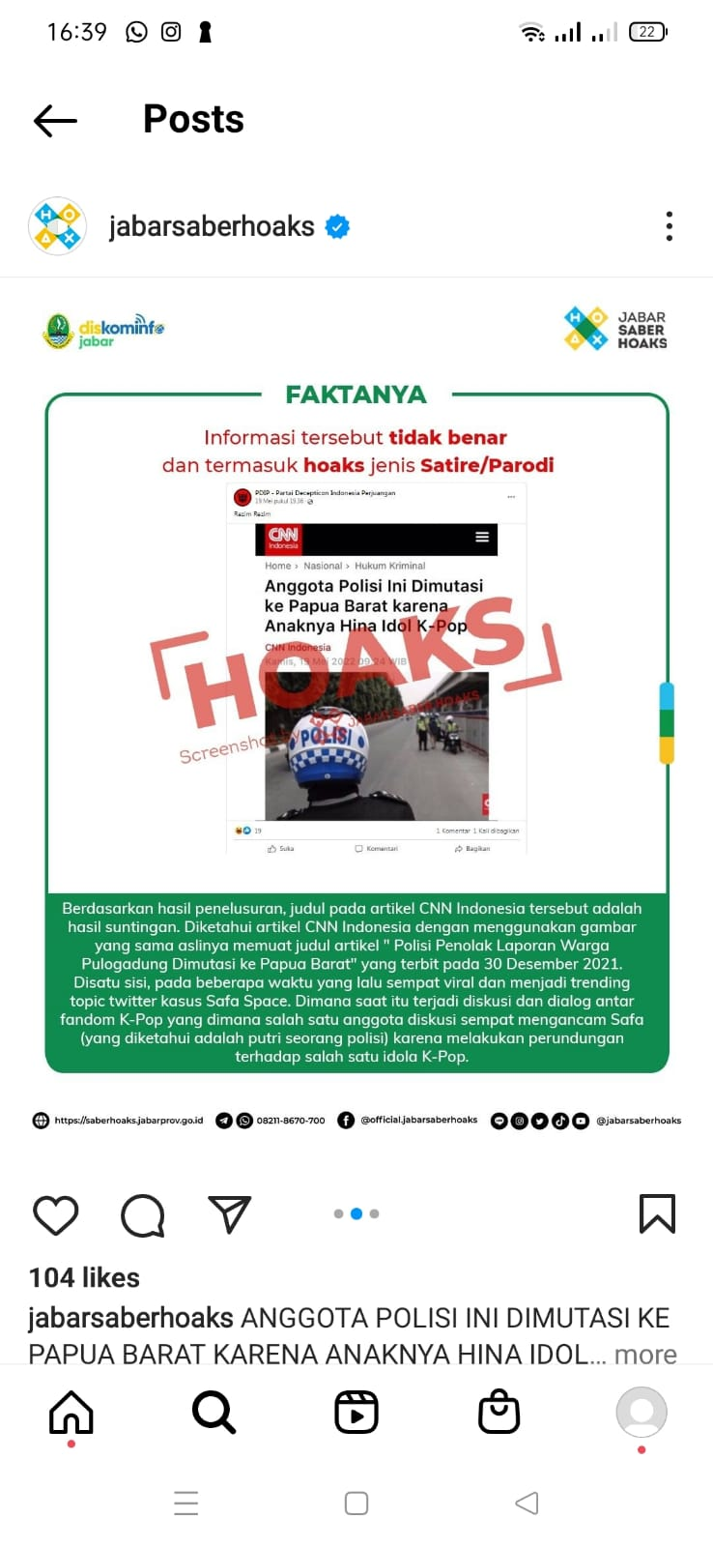

Slide 14
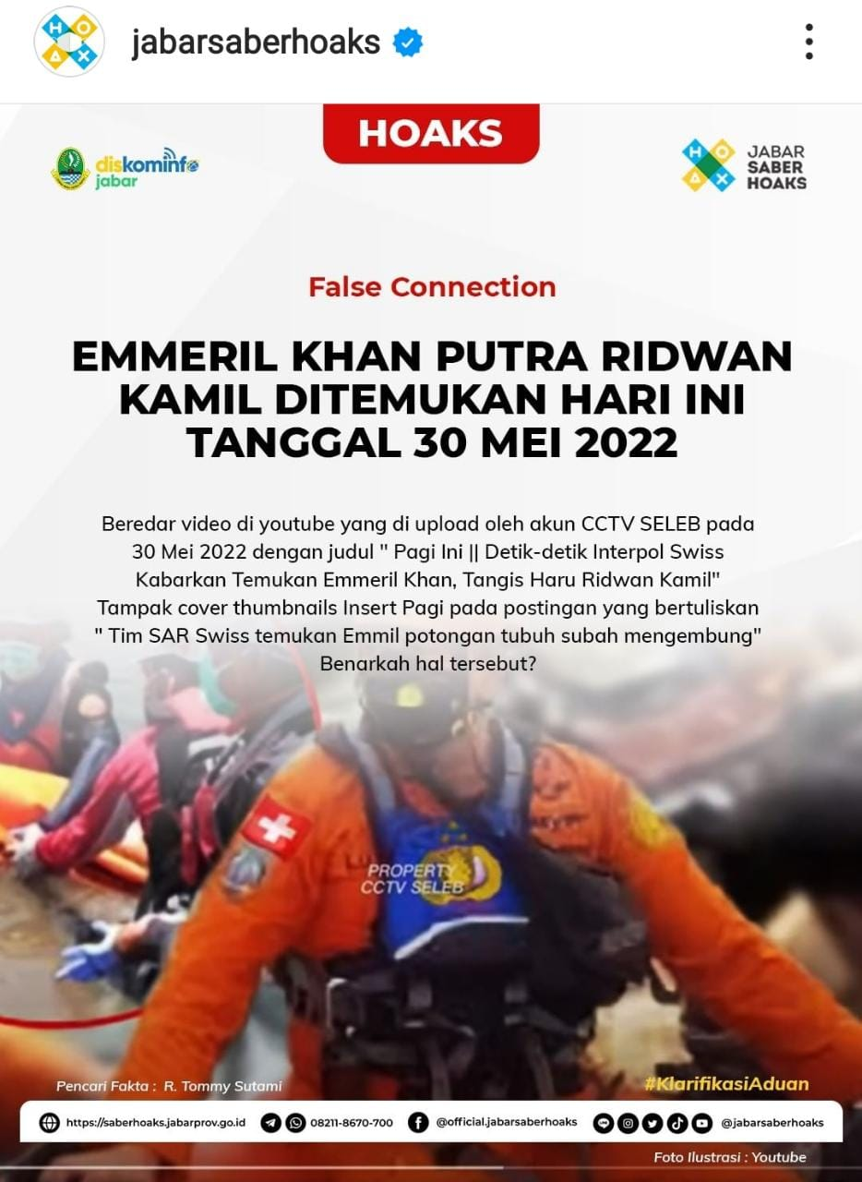
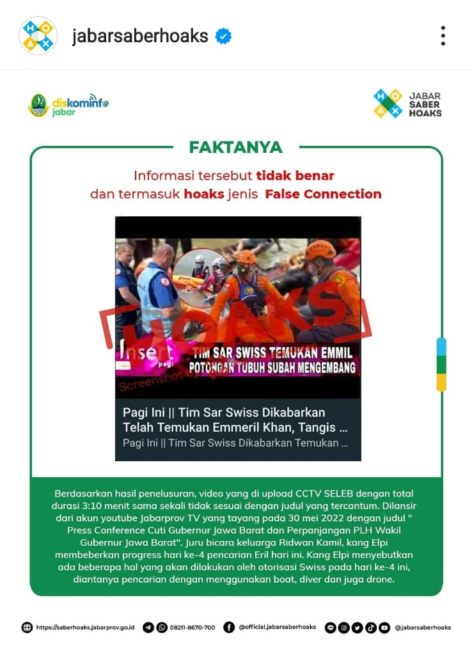

Slide 15
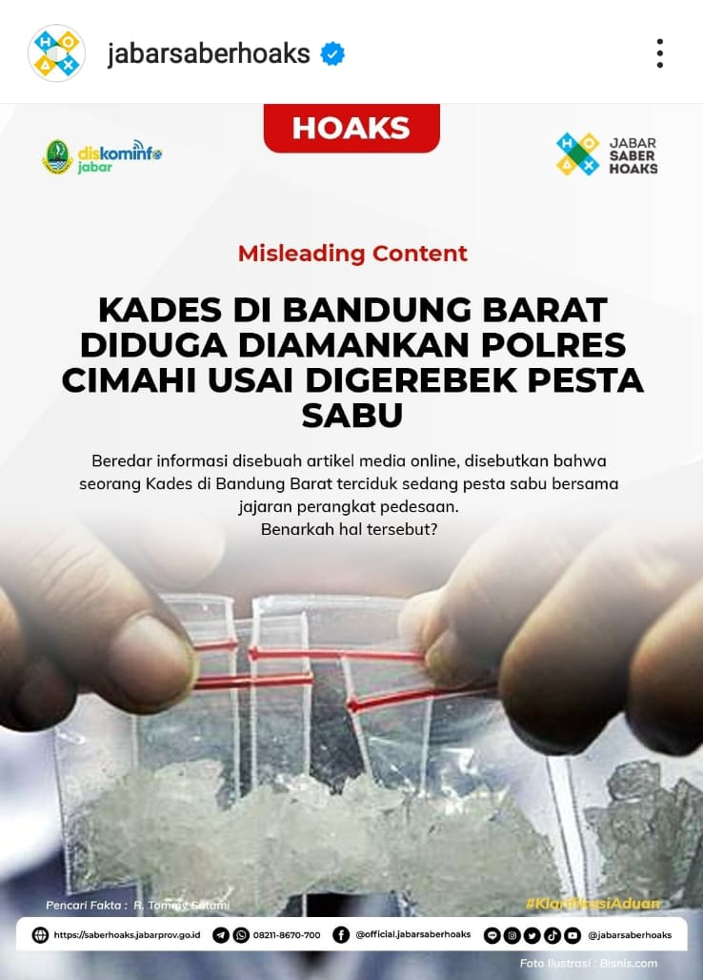
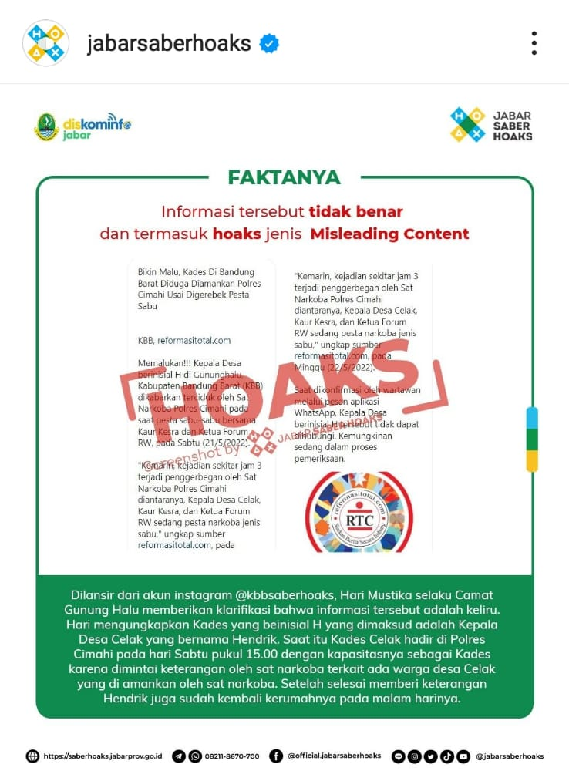
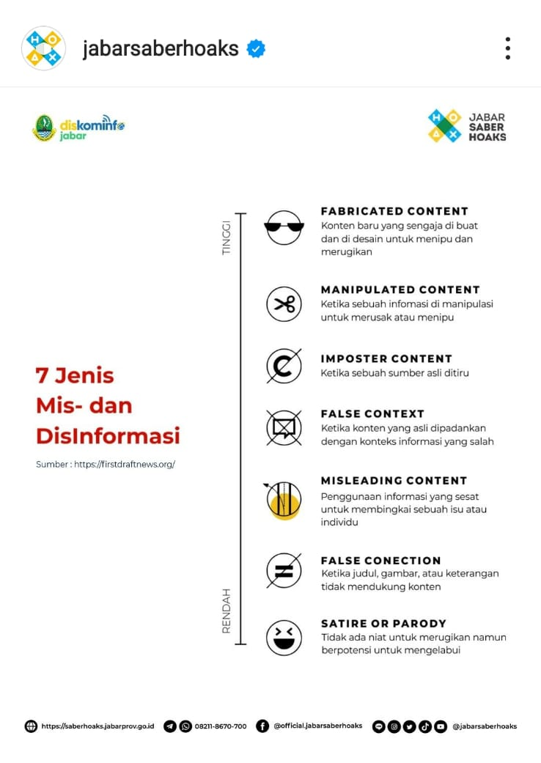

Slide 16
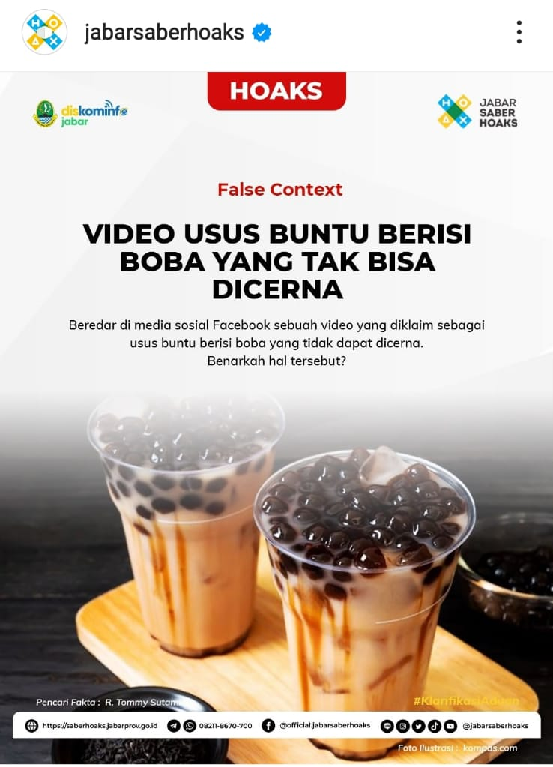
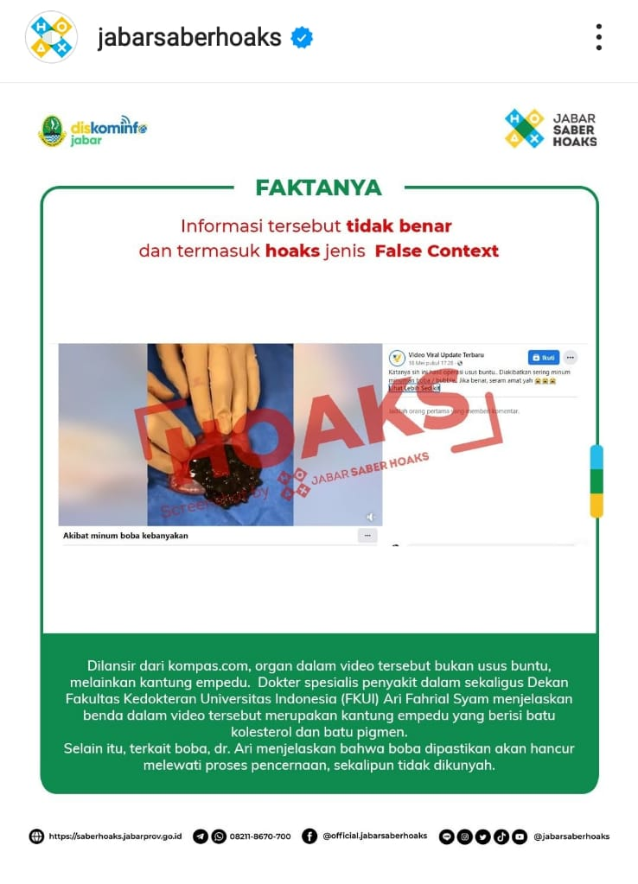

Slide 17
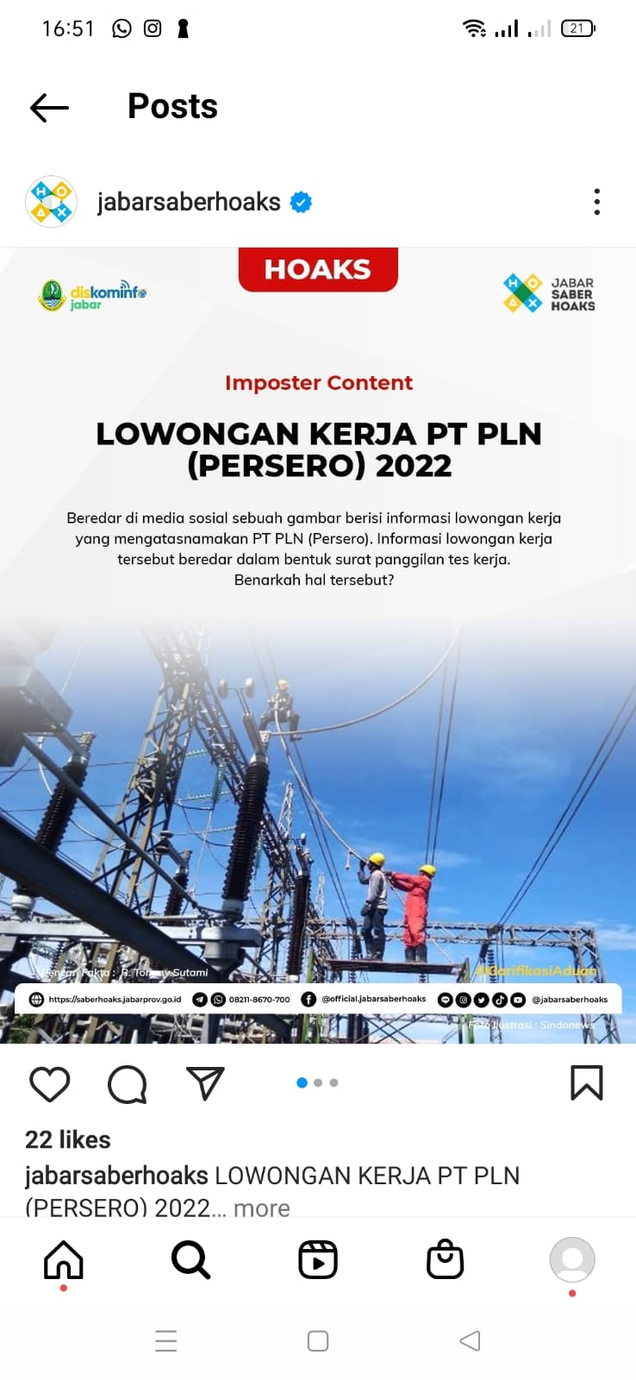
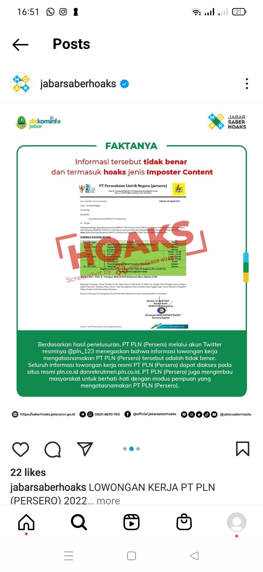
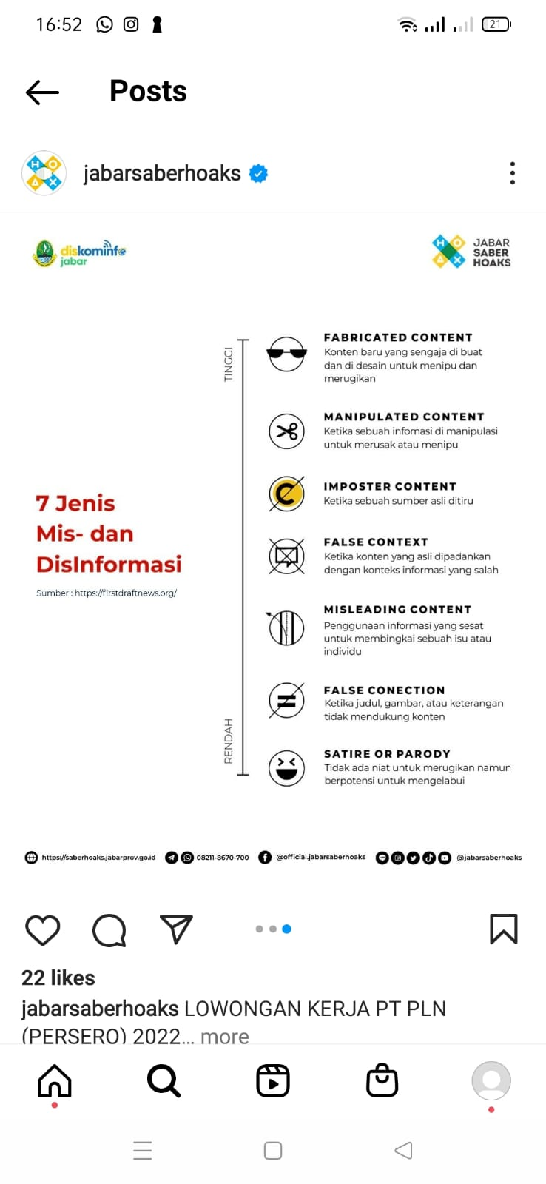

Slide 18
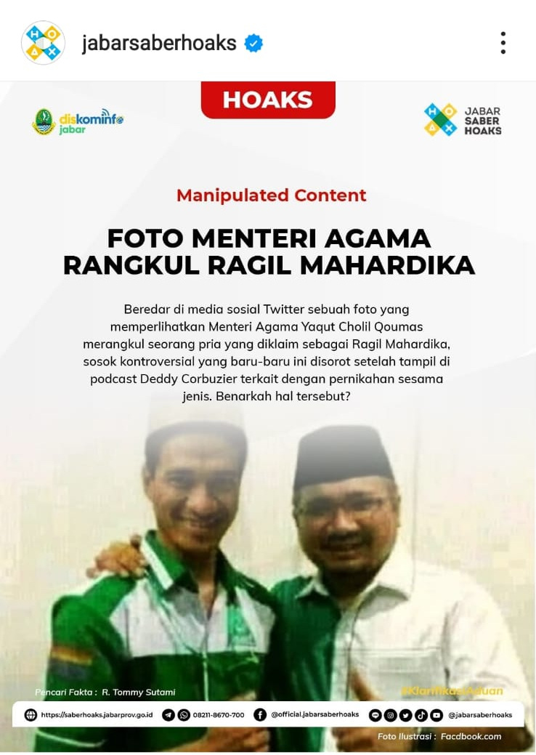
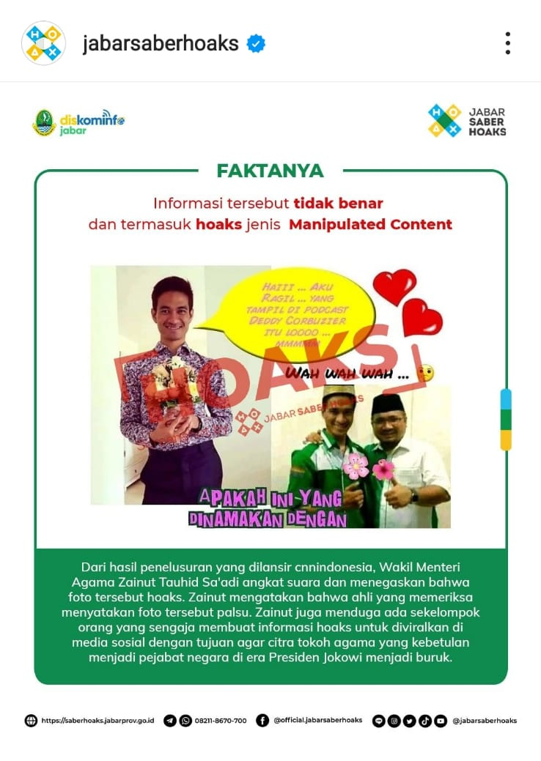

Slide 19
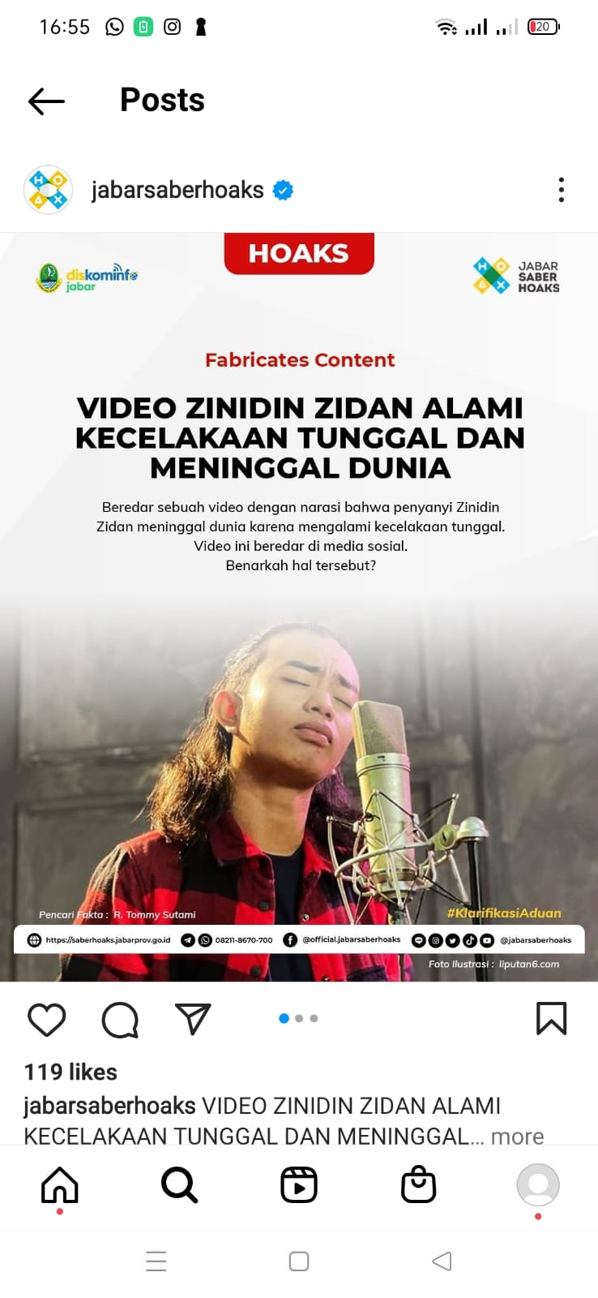
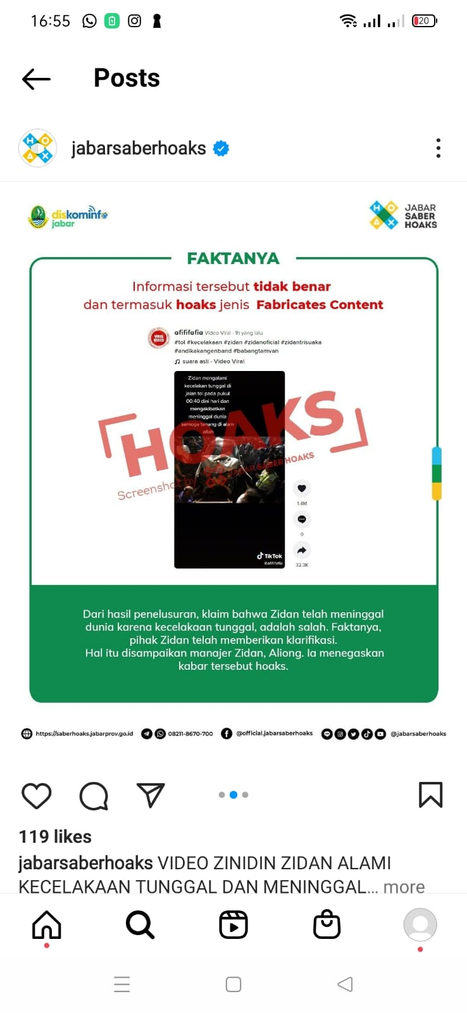
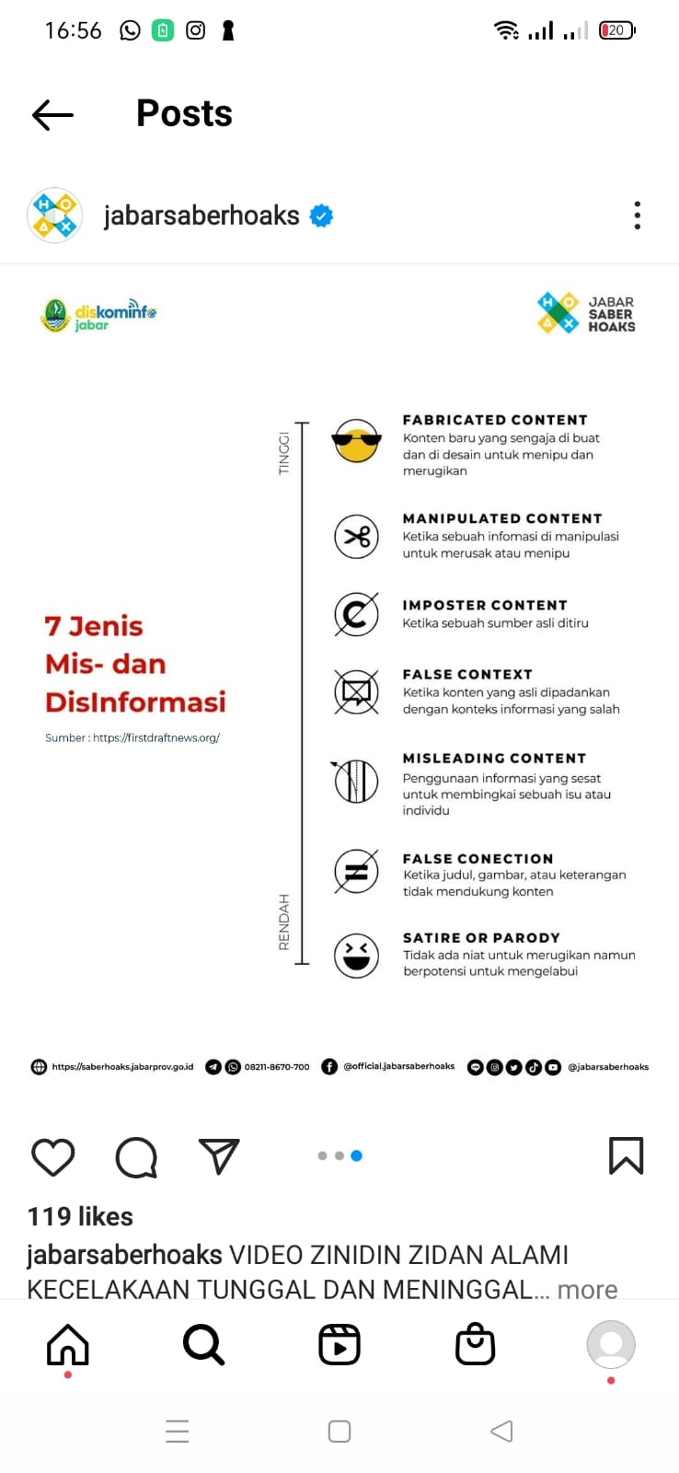

Slide 20
TUGAS 5 (Tugas Kelompok)
Setiap kelompok pilih 1 contoh berita menurut kelompok masing – masing (contoh berita tidak boleh sama) (Format: word)
- Berita Satire / Parodi - Berita Imposter Content
- Berita False Conection - Berita Manipulated Content
- Berita Misleading Content - Berita Fabricated Content
- Berita False Context
Dikumpulkan paling lambat tanggal 8 Juni 2023 Maksimal pukul 19.00, dikirimkan ke email indra_julias@yahoo.co.id
Subject & Nama File : Kelas Tx kelompokx
(contoh: TIPWK.21A T5 Kelompok5)

Slide 21
Thanks!
Do you have any questions?

